Slide 1

Auditoría Propiedades, Plantas y Equipos
Carlos Filgueira Ramos
cfilgueira@filgueira.cl
+569 72122369
Carlos Filgueira Ramos “Magister en Contabilidad y Auditoría (Usach) – Magister en Dirección & Gestión Tributaria (UAI)” & “Certificate in International Financial Reporting”

Slide 2



Carlos Filgueira Ramos
Integrante Comisión de Principios y Normas de Contabilidad de la Asociación Interamericana de Contabilidad & El Colegio de Contadores de Chile A.G. EX Director Grupo Latinoamericano de Emisores de Normas de Información Financiera (GLENIF), Consultor y Académico, con amplia experiencia en todos los aspectos de la contabilidad, auditoría, gestión financiera y adopción a las Normas Internacionales del Sector Financiero y Público, experiencia directa con distintos rubros. Autor Libro Manual Contable NIIF (2013), Manual NIIF (2016), Manual NICSP (2017), Manual NIIF y Manual NICSP editado por el Colegio de Contadores de Chile A.G. (2017), Manual NIIF Aplicación Práctica (2018), IFRS para PYMES (2018), Manual de Auditoría de Estados Financieros (2020) y actualización Manual NIIF & PYMES (2021).
Massachusetts Institute of Technology (MIT)
DISRUPCIÓN TECNOLÓGICA BLOCKCHAIN
Universidad de Santiago de Chile
MAGÍSTER, CONTABILIDAD Y AUDITORÍA CON MENCIÓN EN CONTABILIDAD INTERNACIONAL
POSTÍTULO, CONTABILIDAD INTERNACIONAL
Universidad Adolfo Ibañez
MAGÍSTER EN DIRECCIÓN Y GESTIÓN TRIBUTARIA
Association of Chartered Certified Accountants (ACCA), Inglaterra.
CERTIFICADO INTERNACIONAL EN NIIF
Universidad Católica Silva Henríquez
CONTADOR AUDITOR
DIPLOMADO GESTIÓN TRIBUTARIA

Slide 3
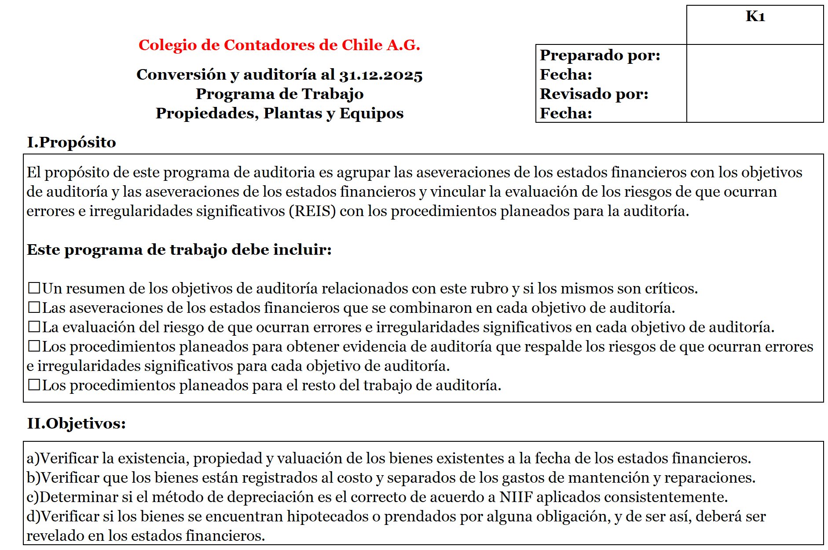
Programa de Trabajo Propiedades, Plantas y Equipos
CFR = Carlos Filgueira Ramos
CFR
30.06.2025
Carlos Filgueira Ramos “Magister en Contabilidad y Auditoría (Usach) – Magister en Dirección & Gestión Tributaria (UAI)” & “Certificate in International Financial Reporting”

Slide 4
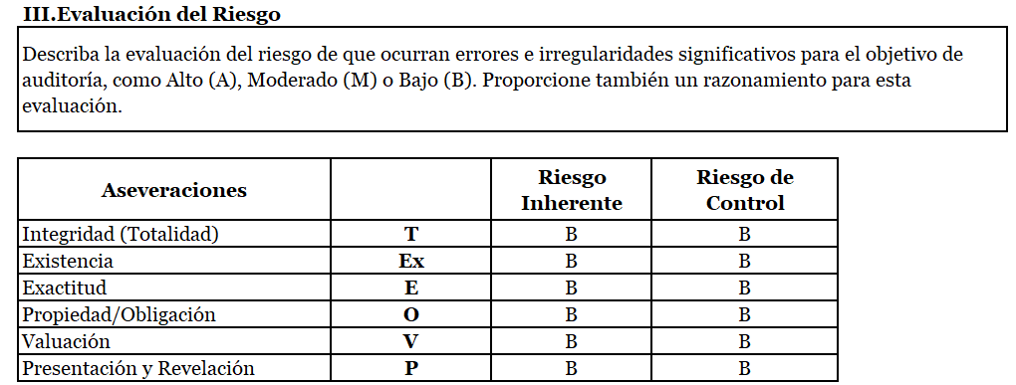
Programa de Trabajo Propiedades, Plantas y Equipos
Riesgo Inherente bajo en propiedades, planta y equipo:
Activos estables:
Las propiedades, planta y equipo son relativamente estables y no están sujetos a cambios frecuentes o significativos
Transacciones simples:
Las transacciones relacionadas con estos activos son sencillas y no involucran juicios contables complejos.
Controles internos efectivos:
La existencia de controles internos sólidos y bien implementados puede reducir aún más el riesgo inherente al minimizar la posibilidad de errores o fraudes.
Valoración confiable:
Si los activos pueden ser valorados con fiabilidad y precisión, se reduce el riesgo
Información completa y precisa:
La disponibilidad de información completa y precisa sobre las propiedades, planta y equipo, incluyendo costos, depreciación y mantenimientos, ayuda a disminuir el riesgo
Riesgo Inherente medio en propiedades, planta y equipo:
Complejidad en la valoración:
Si la empresa utiliza métodos de valoración complejos para determinar el valor razonable de PPE, como valoraciones de mercado complejas o modelos financieros sofisticados, esto podría aumentar el riesgo
Altos volúmenes de transacciones:
Si la empresa realiza muchas transacciones de PPE (compra, venta, mejoras, etc.) en un período corto, esto puede aumentar la probabilidad de errores o fraudes.
Falta de supervisión:
Si la empresa no cuenta con un adecuado sistema de supervisión y control sobre las actividades relacionadas con PPE, como la autorización de compras o la aprobación de bajas, esto podría aumentar el riesgo
Cambios significativos en las normas contables:
Si la empresa debe aplicar cambios importantes en las normas contables relacionadas con PPE, esto puede aumentar el riesgo
Riesgo Inherente alto en propiedades, planta y equipo:
Naturaleza de los activos:
Activos como propiedades, maquinaria y equipo pueden ser difíciles de valorar, sujetos a obsolescencia, o susceptibles a daños y robos, elevando el
Frecuencia de las transacciones:
Una alta frecuencia de transacciones relacionadas con la compra, venta, depreciación, o mantenimiento de estos activos puede aumentar la probabilidad de errores y, por ende, el riesgo
Control interno débil:
La falta de controles efectivos sobre la adquisición, registro, mantenimiento y disposición de propiedades, planta y equipo puede aumentar significativamente el riesgo inherente.
Evaluación y valoración:
Activos con valores complejos de determinar o con mercados poco líquidos pueden ser difíciles de valorar, lo que puede generar incertidumbre y aumentar el riesgo
Carlos Filgueira Ramos “Magister en Contabilidad y Auditoría (Usach) – Magister en Dirección & Gestión Tributaria (UAI)” & “Certificate in International Financial Reporting”

Slide 5
Programa de Trabajo Propiedades, Plantas y Equipos
Riesgo de control alto en propiedades, planta y equipo:
Falta de controles adecuados:
Si la empresa no cuenta con procedimientos claros para el manejo, registro, y seguimiento de sus activos fijos, existe un mayor riesgo de errores o fraudes.
Ausencia de segregación de funciones:
Si una misma persona es responsable de varias etapas del proceso (por ejemplo, compra, registro y custodia de un activo), se incrementa la probabilidad de errores o manipulaciones.
Falta de documentación:
La falta de documentación adecuada sobre las transacciones relacionadas con PP&E dificulta la verificación y el seguimiento de los activos.
Activos de alto valor o complejidad:
Activos de gran valor o con características complejas (por ejemplo, maquinaria especializada) pueden requerir controles más rigurosos.
Riesgo de control bajo en propiedades, planta y equipo:
Controles de acceso físico:
Controles que limitan el acceso físico a los activos fijos, como sistemas de seguridad y control de inventario.
Controles de autorización y aprobación:
Controles que aseguran que las transacciones relacionadas con PP&E (como compras, ventas, bajas) estén debidamente autorizadas y aprobadas.
Controles de reconciliación:
Controles que comparan los registros de PP&E con los activos físicos y otros registros relevantes, como la depreciación.
Controles de mantenimiento y seguimiento:
Controles que aseguran que los activos fijos se mantengan adecuadamente y que se realicen seguimientos periódicos de su uso y valor.
Políticas y procedimientos escritos:
La existencia de políticas y procedimientos documentados para la gestión de PP&E.
Riesgo de control medio en propiedades, planta y equipo:
Posibles errores en la valoración:
La empresa podría no estar valorando correctamente sus activos fijos, ya sea por falta de procedimientos adecuados o por no considerar los cambios en el valor de mercado.
Problemas en la depreciación:
La depreciación podría no estar calculada de forma precisa, lo que afecta la presentación de los estados financieros.
Falta de control en altas y bajas:
Puede haber dificultades para rastrear la adquisición y disposición de activos, lo que podría llevar a pérdidas o mal uso de los mismos.
Ausencia de políticas y procedimientos claros:
La falta de directrices establecidas para la gestión de PP&E puede aumentar la probabilidad de errores y fraudes.
Carlos Filgueira Ramos “Magister en Contabilidad y Auditoría (Usach) – Magister en Dirección & Gestión Tributaria (UAI)” & “Certificate in International Financial Reporting”

Slide 6
Programa de Trabajo Propiedades, Plantas y Equipos
Integridad: se refiere a la verificación de que todas las transacciones y eventos relacionados con estos activos que deberían haber sido registrados, realmente lo hayan sido en los estados financieros
Existencia: verificación de que los activos fijos registrados en los estados financieros realmente existen y pertenecen a la entidad
Exactitud: verificar que los importes y otros datos relacionados con estas partidas en los estados financieros sean correctos y estén registrados adecuadamente.
Derechos y obligaciones: la entidad posee o controla los derechos de los activos y la obligación sobre los pasivos, se logra diferenciar un pasivo de una contingencia.
Valuación y asignación: verificación de que los activos fijos estén correctamente valorados y asignados a los rubros correspondientes en los estados financieros, cumpliendo con las normas contables aplicables.
Presentación y Revelación: La administración es responsable de asegurarse de que la empresa no cometa errores en el proceso de preparación de los estados financieros y que las revelaciones de las notas sean comprensibles y claras.
Carlos Filgueira Ramos “Magister en Contabilidad y Auditoría (Usach) – Magister en Dirección & Gestión Tributaria (UAI)” & “Certificate in International Financial Reporting”

Slide 7
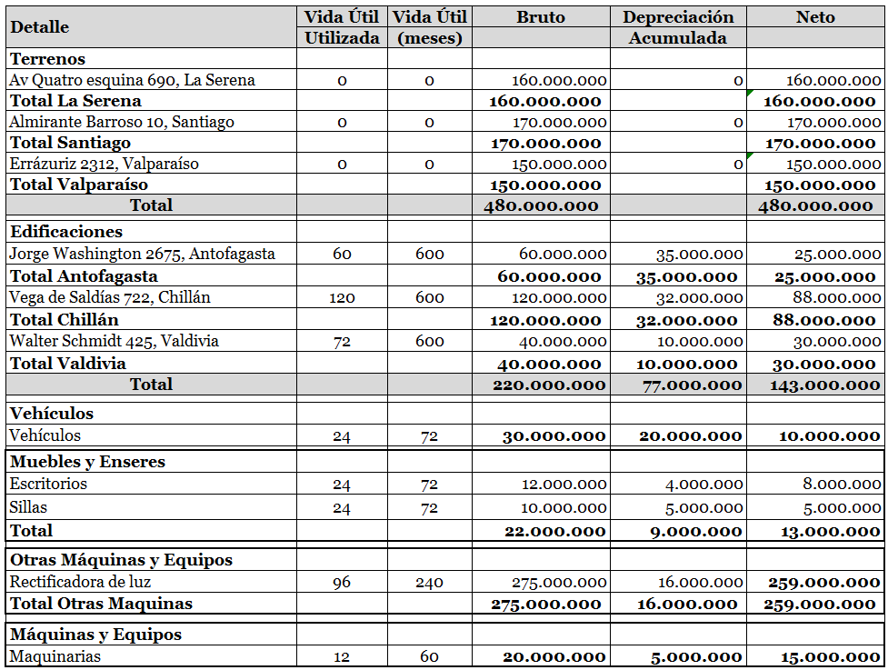
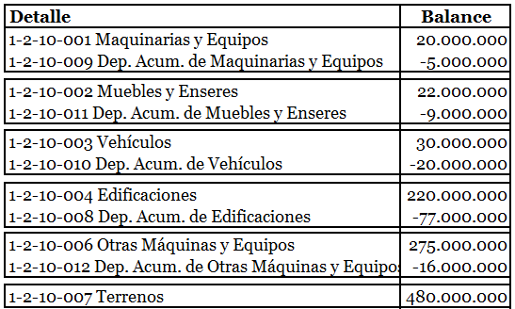
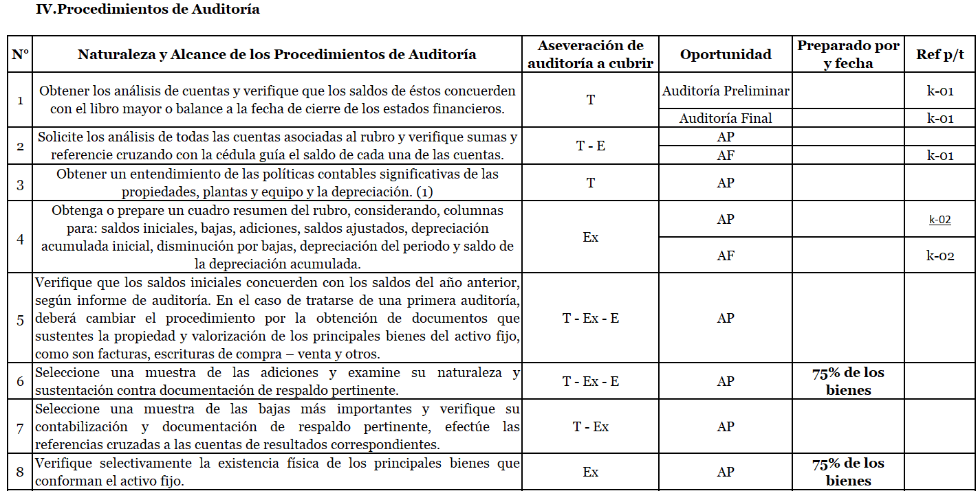
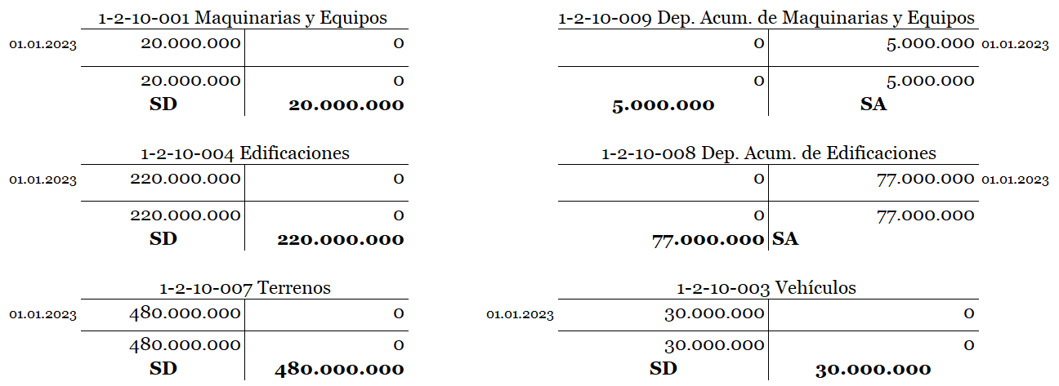
Programa de Trabajo Propiedades, Plantas y Equipos
✔LM
✔BCE
Carlos Filgueira Ramos “Magister en Contabilidad y Auditoría (Usach) – Magister en Dirección & Gestión Tributaria (UAI)” & “Certificate in International Financial Reporting”

Slide 8
Programa de Trabajo Propiedades, Plantas y Equipos
160.000.000
170.000.000
150.000.000
480.000.000 ✔
✔Σ
✔Σ
Carlos Filgueira Ramos “Magister en Contabilidad y Auditoría (Usach) – Magister en Dirección & Gestión Tributaria (UAI)” & “Certificate in International Financial Reporting”

Slide 9
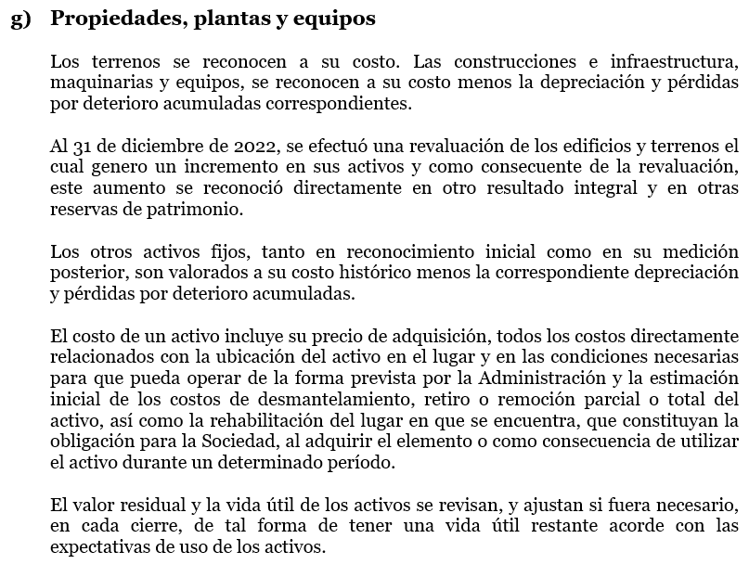
Programa de Trabajo Propiedades, Plantas y Equipos
Carlos Filgueira Ramos “Magister en Contabilidad y Auditoría (Usach) – Magister en Dirección & Gestión Tributaria (UAI)” & “Certificate in International Financial Reporting”

Slide 10
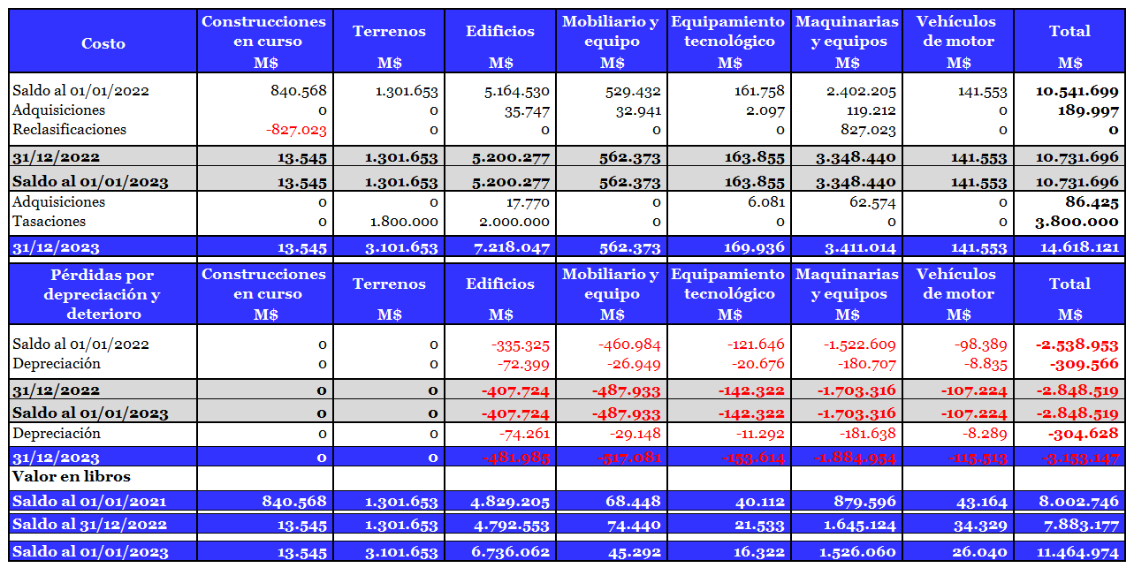
Programa de Trabajo Propiedades, Plantas y Equipos
Carlos Filgueira Ramos “Magister en Contabilidad y Auditoría (Usach) – Magister en Dirección & Gestión Tributaria (UAI)” & “Certificate in International Financial Reporting”

Slide 11
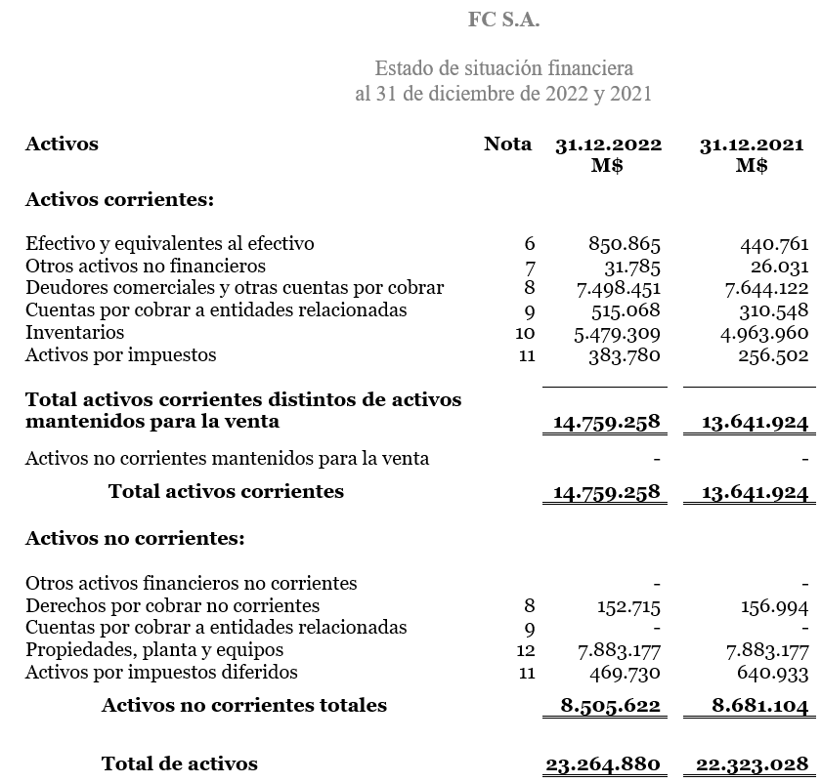
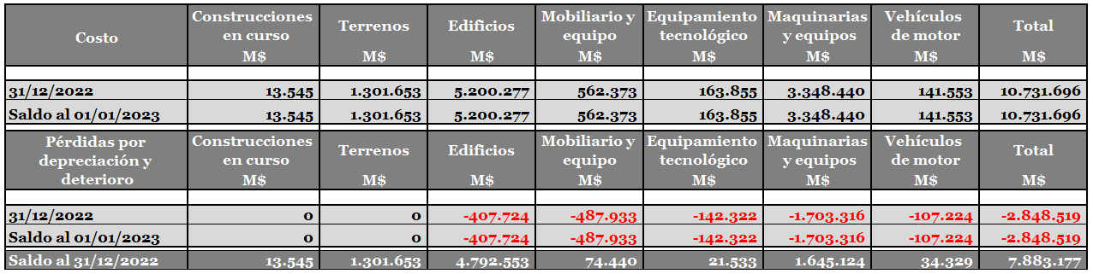
Programa de Trabajo Propiedades, Plantas y Equipos
Carlos Filgueira Ramos “Magister en Contabilidad y Auditoría (Usach) – Magister en Dirección & Gestión Tributaria (UAI)” & “Certificate in International Financial Reporting”

Slide 12
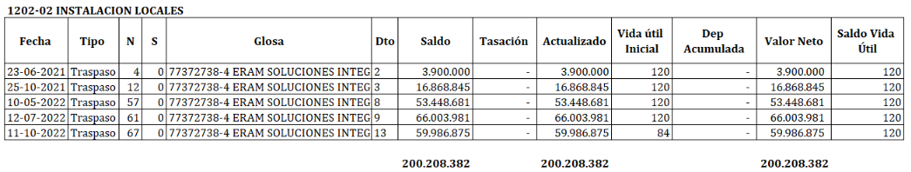
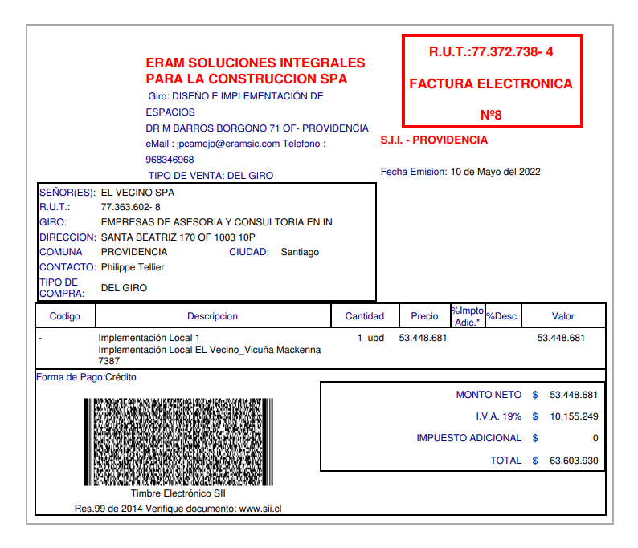
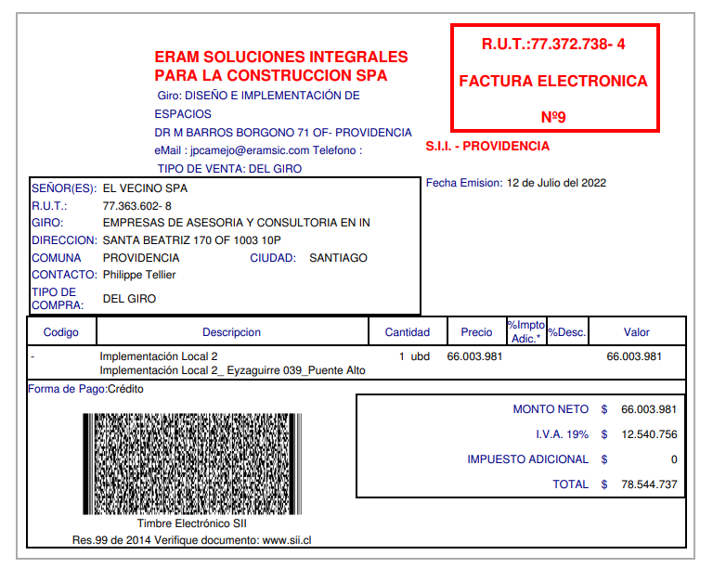
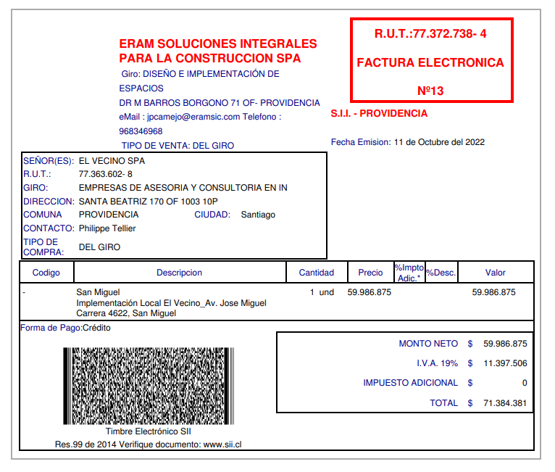
Programa de Trabajo Propiedades, Plantas y Equipos
Carlos Filgueira Ramos “Magister en Contabilidad y Auditoría (Usach) – Magister en Dirección & Gestión Tributaria (UAI)” & “Certificate in International Financial Reporting”

Slide 13
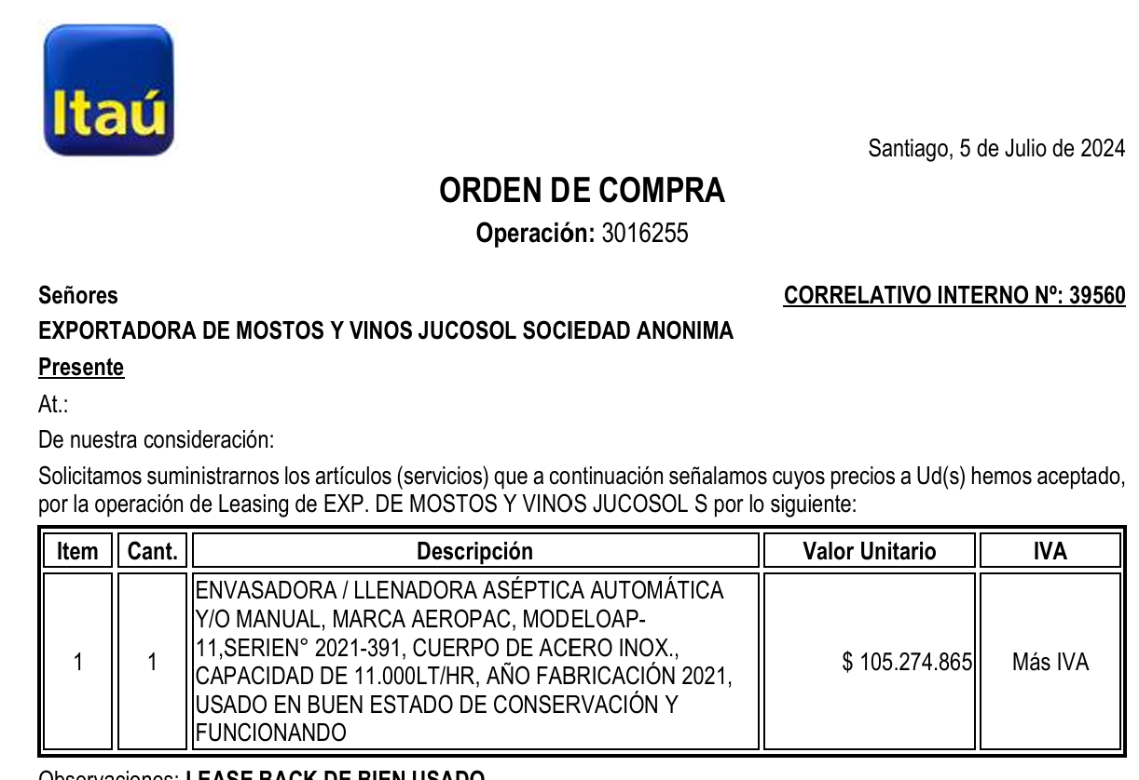
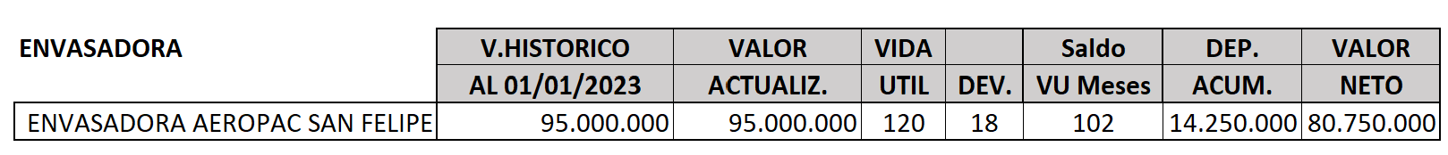
Programa de Trabajo Propiedades, Plantas y Equipos
Detalle | Debe | Haber
(activo) Cuenta por Cobrar | 125.277.089
(ganancia)Venta |  | 105.274.865
(pasivo)IVA DF |  | 20.002.224
(gasto) Costo Venta PPE | 80.750.000
(pasivo) Dep. Acu. | 14.250.000
(activo)Envasadora |  | 95.000.000
Carlos Filgueira Ramos “Magister en Contabilidad y Auditoría (Usach) – Magister en Dirección & Gestión Tributaria (UAI)” & “Certificate in International Financial Reporting”

Slide 14
Programa de Trabajo Propiedades, Plantas y Equipos
Carlos Filgueira Ramos “Magister en Contabilidad y Auditoría (Usach) – Magister en Dirección & Gestión Tributaria (UAI)” & “Certificate in International Financial Reporting”

Slide 15
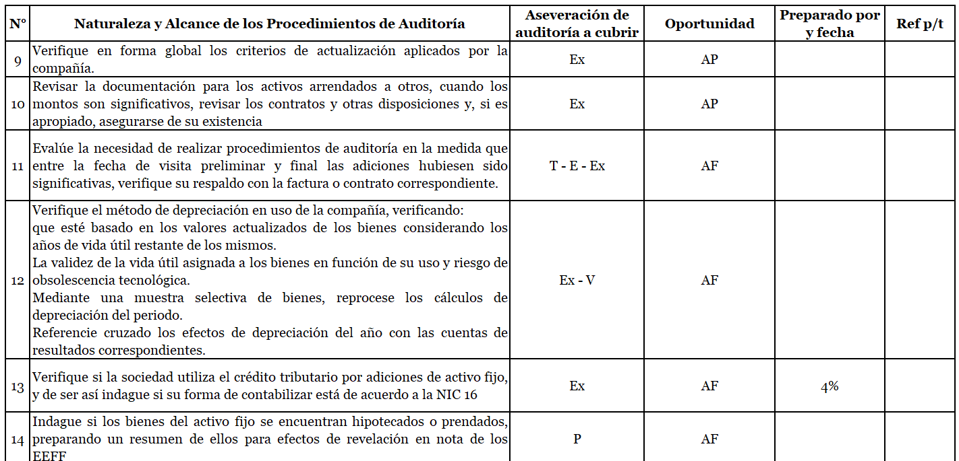
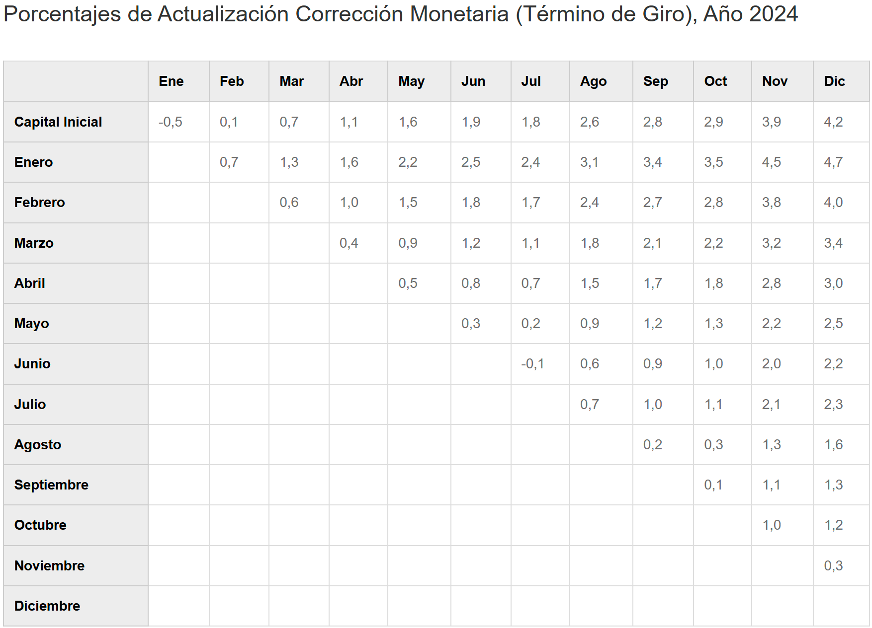
Programa de Trabajo Propiedades, Plantas y Equipos
Corrección Monetaria
Art 41 N°2 LIR
Proviniente del ejercicio anterior
VIPC entre el 1° de diciembre y el 30 de noviembre
Adquiridos durante el ejercicio
VIPC entre el 1° mes de la adquisición y 30 de noviembre
Bienes en tránsito
VIPC entre el 1° del mes de embarque y el 30 de noviembre
Carlos Filgueira Ramos “Magister en Contabilidad y Auditoría (Usach) – Magister en Dirección & Gestión Tributaria (UAI)” & “Certificate in International Financial Reporting”

Slide 16
Programa de Trabajo Propiedades, Plantas y Equipos
UTM = 68.923 x 500 = 34.461.500
A qué se refiere el beneficio de la Inversión en Activo fijo
Es un beneficio tributario que incentiva la inversión de las empresas que declaren el impuesto de primera categoría sobre renta efectiva determinada según contabilidad completa en bienes físicos del activo inmovilizado, consistente en aplicar un 4% a la inversión en este tipo de bienes, de acuerdo a lo establecido en el artículo 33 bis de la Ley de la Renta, el cual pasa a constituir un crédito contra el impuesto de Primera Categoría de la Ley de la Renta.
Norma permanente: En ningún caso el monto anual del crédito podrá exceder de 500 unidades tributarias mensuales, considerando el valor de la unidad tributaria mensual del mes de cierre del ejercicio
Esta norma se aplicará a contribuyentes cuyos ingresos anuales por ventas y servicios del giro no hayan superado, ninguno de los dos años anteriores a aquél en que pretendan imputar el crédito, el equivalente a cien mil unidades de fomento.
UF 39.290,61 x 100.000 = 3.929.061.000
Carlos Filgueira Ramos “Magister en Contabilidad y Auditoría (Usach) – Magister en Dirección & Gestión Tributaria (UAI)” & “Certificate in International Financial Reporting”

Slide 17
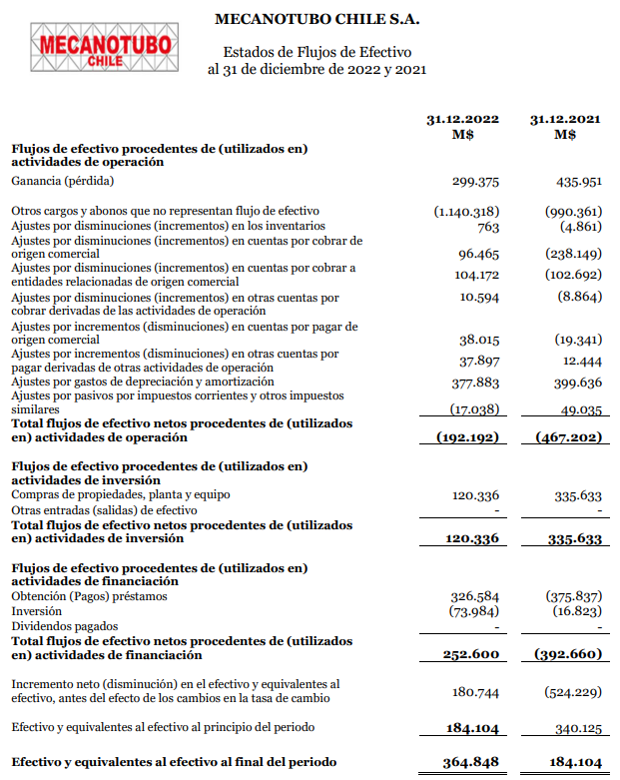
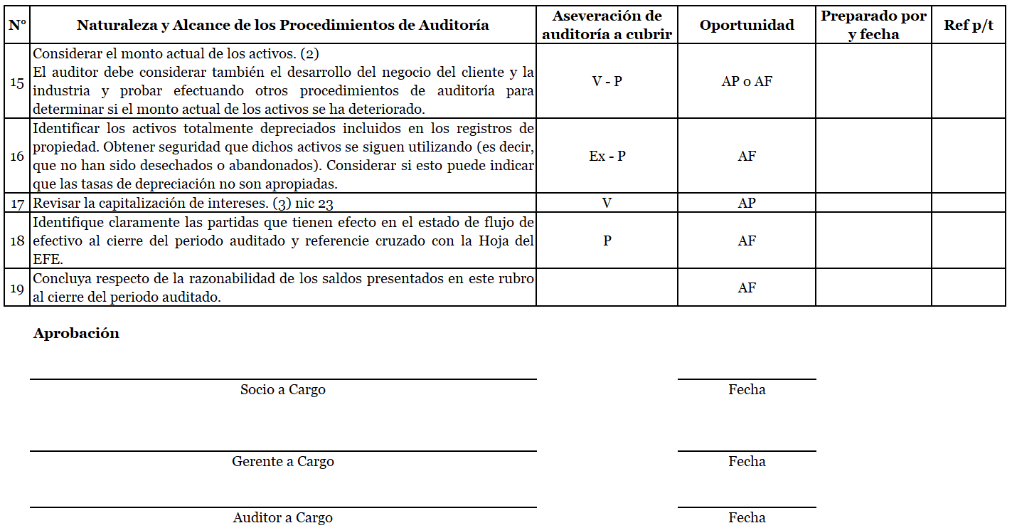
Programa de Trabajo Propiedades, Plantas y Equipos
Carlos Filgueira Ramos “Magister en Contabilidad y Auditoría (Usach) – Magister en Dirección & Gestión Tributaria (UAI)” & “Certificate in International Financial Reporting”

Slide 18
PPE (NIC 16)
NIIF
Ley Sobre Impuesto a la Renta
Se incorpora el concepto de activos mantenidos para la venta (NIIF 5), Propiedades de Inversión (Arriendo a terceros NIC40).
Existen 3 opciones de valorización
  1) Método del costo: Costo de adquisición (sin reajuste IPC)
  2) Método de Revaluación
  3) Costo Atribuido (solo en primera aplicación)
  Se Incorpora concepto de valor residual si se informa, se recomienda el 20% del valor del activo
  Vida Útil Financiera
Costo Corregido monetariamente por IPC (14ª) otro régimen no se corrige (14 d3 & 14 d8)
Depreciación lineal, considerando vida útil normal definida por el SII.
Opcionalmente, depreciación acelerada (un tercio de la vida útil)
Depreciación instantánea, para 14d3 & 14 d8 si los activos se encuentran pagados (con ingresos que no superan las 25.000 UF) los que superen ese tramo hasta 100.000 UF podrán depreciar en forma super acelerada en 1/10 de la vida útil
Valor residual 1 peso
Carlos Filgueira Ramos “Magister en Contabilidad y Auditoría (Usach) – Magister en Dirección & Gestión Tributaria (UAI)” & “Certificate in International Financial Reporting”

Slide 19

PPE (NIC16 & Sección 17)
Modelo del costo
NIC 16 p30
17.15 a
Modelo de Revaluación
NIC 16 p31
17.15 b
Costo Atribuido
(NIIF 1 & Sección 35)
Carlos Filgueira Ramos “Magister en Contabilidad y Auditoría (Usach) – Magister en Dirección & Gestión Tributaria (UAI)” & “Certificate in International Financial Reporting”

Slide 20
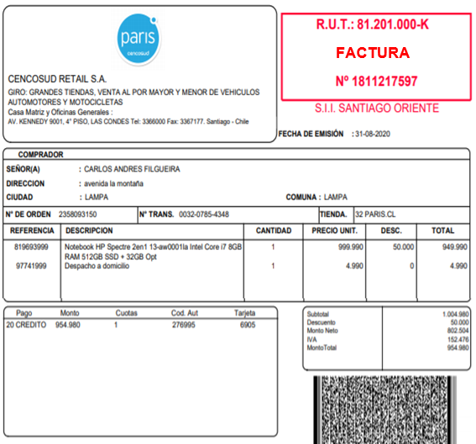
Modelo del costo (p30)
Un activo material se contabilizará a su costo de adquisición, menos depreciación acumulada y el importe acumulado de pérdidas por deterioro.
Costo histórico
Modelo del costo
(p30)
(-) Depreciación acumulada
(-) Pérdidas por deterioro
(=) Valor libros
Detalle | Debe | Haber
(AF) Notebook | 802.564
IVA CF | 152.476
Proveedores |  | 954.980
Detalle | Debe | Haber
(AF) Notebook | 954.980
Proveedores |  | 954.980
Carlos Filgueira Ramos “Magister en Contabilidad y Auditoría (Usach) – Magister en Dirección & Gestión Tributaria (UAI)” & “Certificate in International Financial Reporting”

Slide 21
Modelo del costo (p30)
Detalle Maquinaria 31.12.2022 PCGA
Detalle | Fecha Compra | Valor Compra | Valor | CM | Valor
Maquinaria | 31.12.2019 | 30.000.000 | 32.500.476 | 600.000 | 33.100.476
Maquinaria 2 | 31.12.2021 | 40.000.000 | 40.000.000 | 400.000 | 40.400.000
 | Maquinarias Balance |  |  |  | 73.500.476
Dep. Acum | CM | Actualizada | Vida Útil | Utilizado | Dep Ejercicio | Neto
2.058.000 | 50.000 | 2.108.000 | 144 | 12 | 2.213.748 | 30.886.728
- | - | - | 180 | 12 | 2.693.333 | 37.706.667
 | Depreciación Acumulada |  |  |  | 2.213.748 | 68.593.395
Eliminar corrección monetaria, recalcular la depreciación acumulada con una vida útil financiera y un valor residual
Carlos Filgueira Ramos “Magister en Contabilidad y Auditoría (Usach) – Magister en Dirección & Gestión Tributaria (UAI)” & “Certificate in International Financial Reporting”

Slide 22
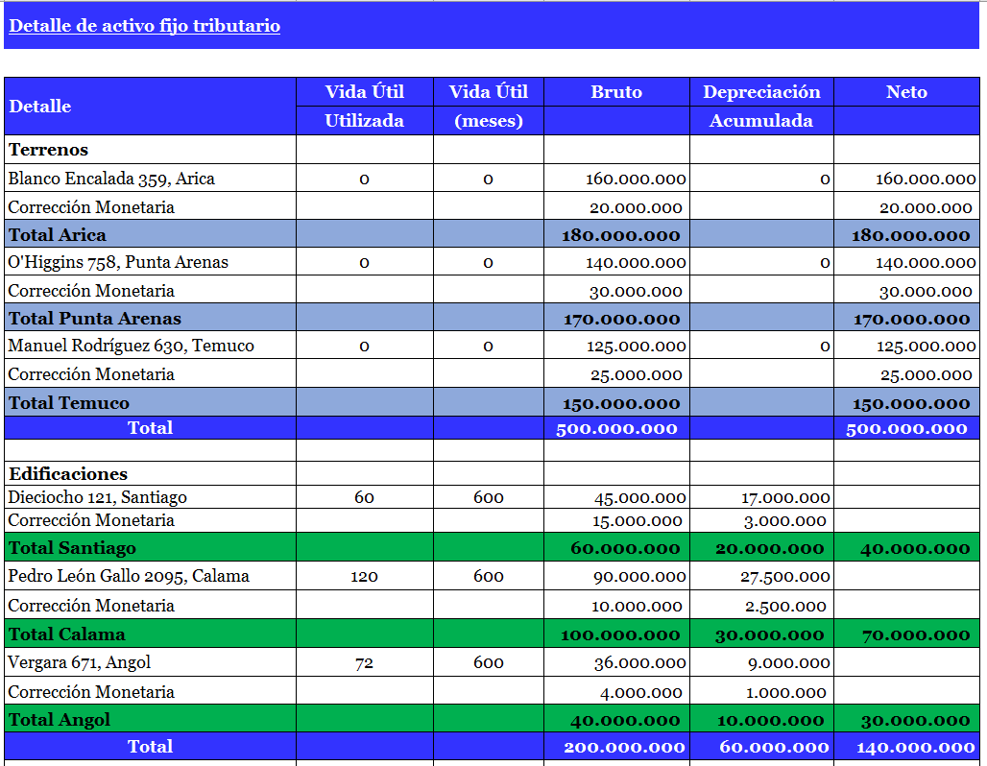
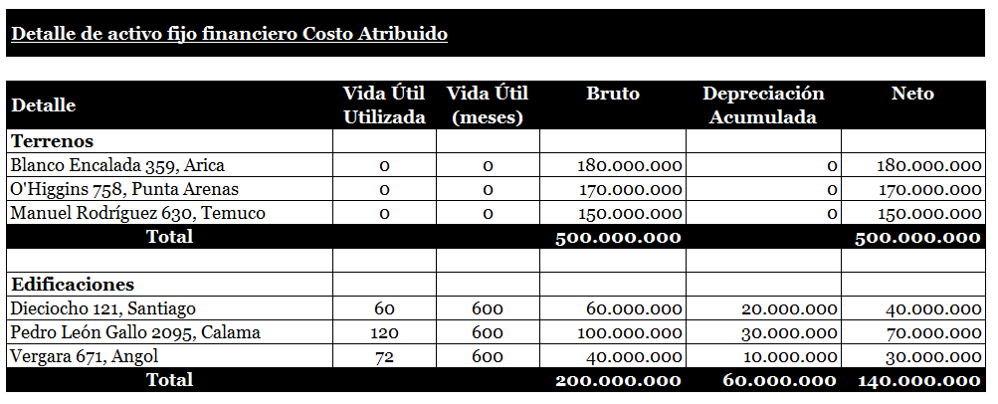
Costo Atribuido
(NIIF 1 & Sección 35)
Detalle | Debe | Haber
Terrenos | 20.000.000
CM |  | 20.000.000
Se mantiene la corrección monetaria en el valor del activo, se debe asignar una vida útil financiera y un valor residual
Carlos Filgueira Ramos “Magister en Contabilidad y Auditoría (Usach) – Magister en Dirección & Gestión Tributaria (UAI)” & “Certificate in International Financial Reporting”

Slide 23

Modelo de Revaluación (p31)
Se revalorizará regularmente (La revalorización puede ser cada tres o cinco años (p34))
Se revalorizará todos los activos pertenecientes a la misma clase (p37)
Terrenos
Edificios
Maquinarias
Buques
Aeronaves
Vehículos de motor
Mobiliario y enseres
Equipos de oficina
Plantas productoras (Pyme las trata como activos biológicos)
Carlos Filgueira Ramos “Magister en Contabilidad y Auditoría (Usach) – Magister en Dirección & Gestión Tributaria (UAI)” & “Certificate in International Financial Reporting”

Slide 24
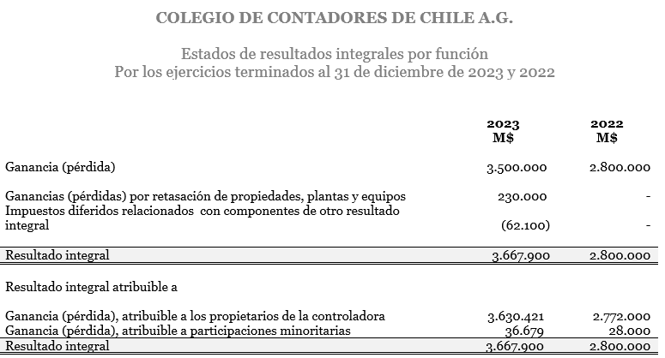
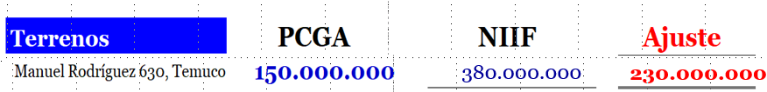
Modelo de Revaluación (p31)
El aumento por revalorización se registra en una cuenta de reservas de revalorización en el Patrimonio, y en el resultado en otro resultado integral (NIC 16 p39 & Sección 17.15c)
Detalle | Debe | Haber
(Activo) Terrenos | 230.000.000
(Patrimonio) Otras Reservas |  | 230.000.000
Carlos Filgueira Ramos “Magister en Contabilidad y Auditoría (Usach) – Magister en Dirección & Gestión Tributaria (UAI)” & “Certificate in International Financial Reporting”

Slide 25




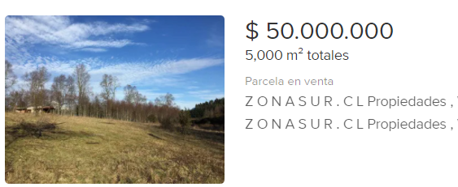
Modelo de Revaluación (p31)
https://www.portalinmobiliario.com/venta/parcela/villarrica-la-araucania
Tasación de Terrenos “Villarrica, La Araucanía” la entidad tiene un terreno de 5.000M2 valorizado en $5.000.000
Carlos Filgueira Ramos “Magister en Contabilidad y Auditoría (Usach) – Magister en Dirección & Gestión Tributaria (UAI)” & “Certificate in International Financial Reporting”

Slide 26
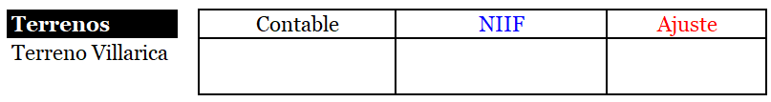
Modelo de Revaluación (p31)
https://www.portalinmobiliario.com/venta/parcela/villarrica-la-araucania
Tasación de Terrenos “Villarrica, La Araucanía” la entidad tiene un terreno de 5.000M2 valorizado en $5.000.000
N° | Valor Razonable | M2 | Valor M2
1
2
3
4
5
N° | Monto
1 | 4.000
2 | 7.000
3 | 10.000
4 | 11.000
5 | 15.000
20.000.000 5.000 4.000
Valor Promedio
9.333 M2
5.000M2 x 9.333 =
$46.666.667
35.000.000 5.000 7.000
50.000.000 5.000 10.000
75.000.000 5.000 15.000
55.000.000 5.000 11.000
Detalle | Debe | Haber
(Activo) Terrenos | 41.666.667
(Patrimonio) Otras Reservas |  | 41.666.667
5.000.000
46.666.667
41.666.667
Carlos Filgueira Ramos “Magister en Contabilidad y Auditoría (Usach) – Magister en Dirección & Gestión Tributaria (UAI)” & “Certificate in International Financial Reporting”

Slide 27
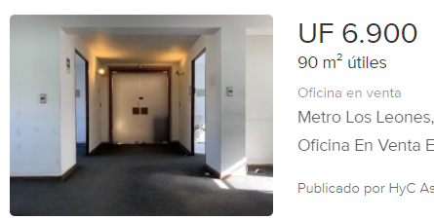

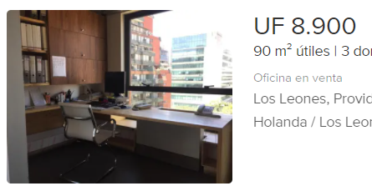
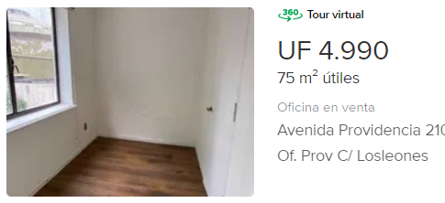
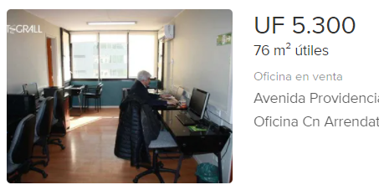
Modelo de Revaluación (p31)
Tasación de Edificio “Providencia” la entidad tiene una oficina de 80M2 valorizado en Valor Bruto $100.000.000 depreciación acumulada $30.000.000 Valor Neto $70.000.000
Carlos Filgueira Ramos “Magister en Contabilidad y Auditoría (Usach) – Magister en Dirección & Gestión Tributaria (UAI)” & “Certificate in International Financial Reporting”

Slide 28
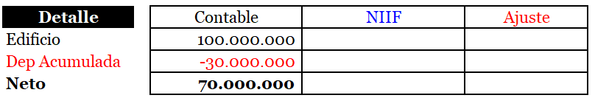
Modelo de Revaluación (p31)
Tasación de oficina
N° | Valor Razonable | M2 | Valor M2 UF
1
2
3
4
5
Valor Promedio
75,76 UF M2
80 M2 x 75,76 UF = 6.060,80 UF
UF supuesta 31.967,43
$193.748.200
N° | Monto
1 | 66,53
2 | 69,74
3 | 76,67
4 | 80,88
5 | 98,89
5.500 UF 68 80,88
4.990 UF 75 66,53
6.900 UF 90 76,67
8.900 UF 90 98,89
5.300 UF 76 69,74
Detalle | Debe | Haber
(GAST) Edificios | 93.748.200
(Pasivo) Dep Acumulada | 30.000.000
(Patrimonio) Otras Reservas |  | 123.748.200
193.748.200
123.748.200
Carlos Filgueira Ramos “Magister en Contabilidad y Auditoría (Usach) – Magister en Dirección & Gestión Tributaria (UAI)” & “Certificate in International Financial Reporting”

Slide 29
PPE NIC 16 & Sección 17
(resumen asientos contables)
1ERA ADOPCIÓN (Sección 35 & NIIF 1)
POSTERIOR
(Sección 17 & NIC 16)
AUMENTO PPE
OTRAS RESERVAS
OTRAS RESERVAS
* Al aumentar un activo se recomienda disminuir su depreciación acumulada (p35)
DISMINUCIÓN PPE
RESULTADOS ACUMULADOS
DETERIORO
* Al disminuir un activo, se recomienda aumentar la depreciación acumulada (p35)
Posterior a primera adopción si la PPE se encuentra deteriorada, primero se debe dar de baja la parte que se encuentre en otras reservas antes de pasar a resultados.
Carlos Filgueira Ramos “Magister en Contabilidad y Auditoría (Usach) – Magister en Dirección & Gestión Tributaria (UAI)” & “Certificate in International Financial Reporting”

Slide 30
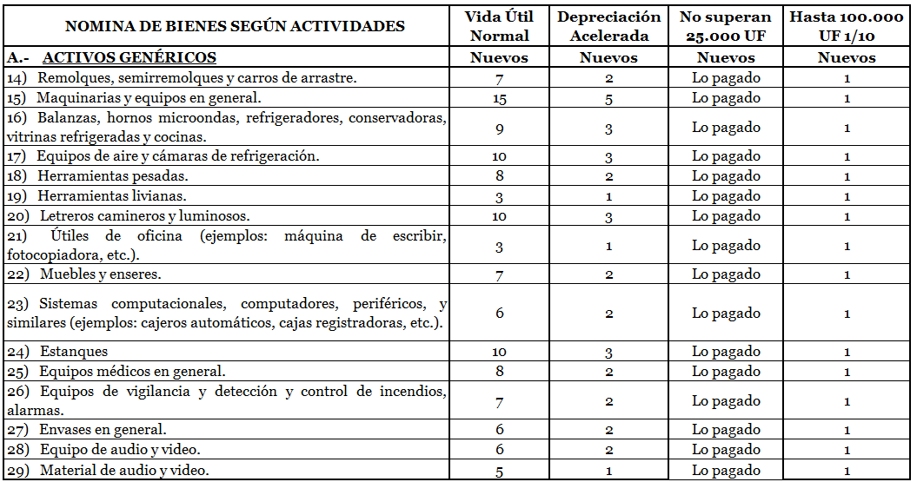
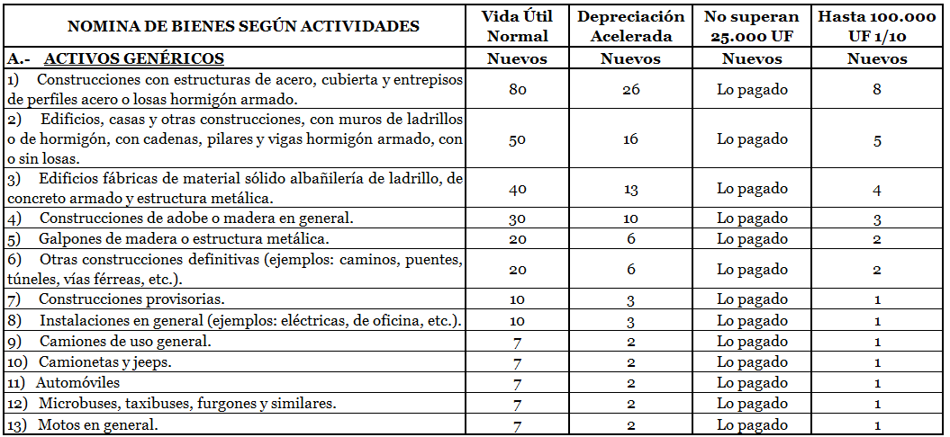
Vida útil Tributaria
(Resolución N°43, de 26-12-2002) & Art 31 N°5 LIR
Carlos Filgueira Ramos “Magister en Contabilidad y Auditoría (Usach) – Magister en Dirección & Gestión Tributaria (UAI)” & “Certificate in International Financial Reporting”

Slide 31
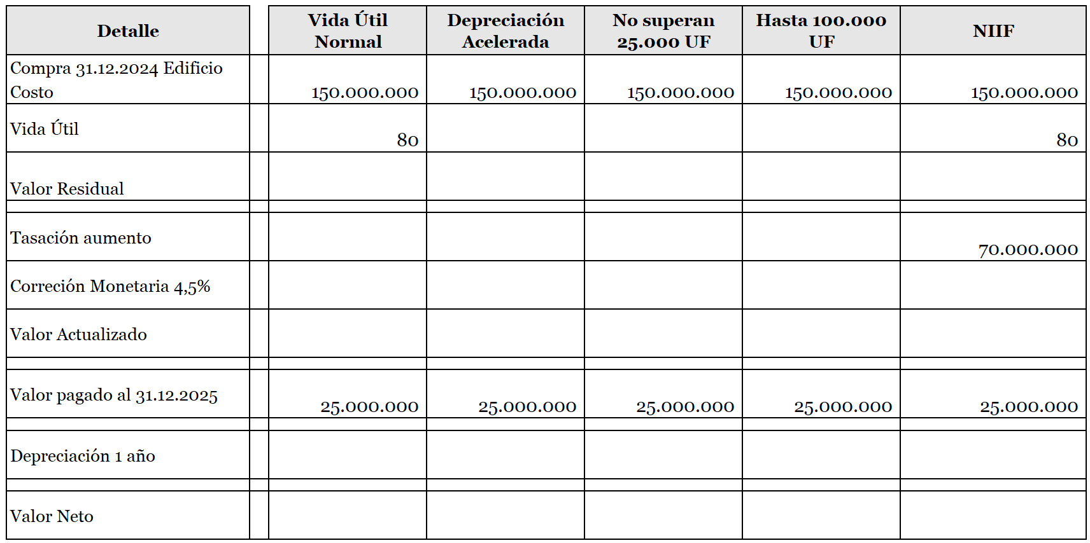
Ejercicio tarea depreciación & valor neto
26 años
-
8 años
-
-
-
-
30.000.000
-
-
-
-
6.750.000
6.750.000
-
-
-
156.750.000
156.750.000
150.000.000
150.000.000
220.000.000
1.959.375
6.028.846
25.000.000
18.750.000
2.375.000
154.790.625
150.721.154
125.000.000
131.250.000
217.625.000
Carlos Filgueira Ramos “Magister en Contabilidad y Auditoría (Usach) – Magister en Dirección & Gestión Tributaria (UAI)” & “Certificate in International Financial Reporting”

Slide 32
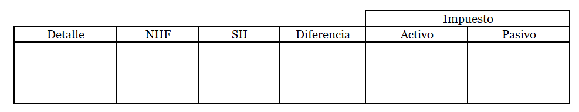
Impuestos Diferidos – 5 pasos
1
2
3
4
5
Determinar los Conceptos Contables
Determinar si es activo o pasivo
Determinar si se debe reconocer una ganancia o pérdida
Determinar los montos financieros y tributarios
Determinar las Tasas vigentes de impuesto
Depende del Régimen Tributario (14ª -14 d3 o 14 d8)
Edificios
217.625.000
154.790.625
62.934.375
16.965.281
Carlos Filgueira Ramos “Magister en Contabilidad y Auditoría (Usach) – Magister en Dirección & Gestión Tributaria (UAI)” & “Certificate in International Financial Reporting”

Slide 33
Diferido PPE
PPE
217.625.000
154.790.625
62.934.375
16.965.281
PPE
217.625.000
150.721.154
66.903.846
18.064.038
PPE
217.625.000
125.000.000
92.625.000
11.578.125
PPE
217.625.000
86.375.000
10.796.875
131.250.000
Carlos Filgueira Ramos “Magister en Contabilidad y Auditoría (Usach) – Magister en Dirección & Gestión Tributaria (UAI)” & “Certificate in International Financial Reporting”

Slide 34
Plusvalía / Goodwill
NIIF 3
Ley Sobre Impuesto a la Renta Art. 31 N°9
La plusvalía debe reconocerse en una combinación de negocios siempre que la adquirente transfiera una contraprestación superior al valor razonable de los activos netos de la adquirida, tal como lo exige la NIIF 3. Posteriormente, la plusvalía no se amortiza, sino que se deberá comprobar, al menos una vez al año, si la(s) unidad(es) generadora(s) de efectivo (UGE) a la(s) que fue asignada se encuentra(n) deteriorada(s). Antes de la publicación de la NIIF 3 en 2004, la plusvalía se amortizaba.
Cuando con motivo de fusión de sociedades, comprendiéndose dentro de este concepto la reunión total de los derechos o acciones de una sociedad de una misma persona, el valor total de la inversión resulte mayor al capital propio de la sociedad absorbida, la diferencia se distribuirá entre los activos no monetarios cuyo valor tributario sea inferior al corriente en plaza, si queda una diferencia, está se considerará como un activo intangible, el cual será castigado a la disolución de la empresa o bien al término de giro.
Carlos Filgueira Ramos “Magister en Contabilidad y Auditoría (Usach) – Magister en Dirección & Gestión Tributaria (UAI)” & “Certificate in International Financial Reporting”

Slide 35




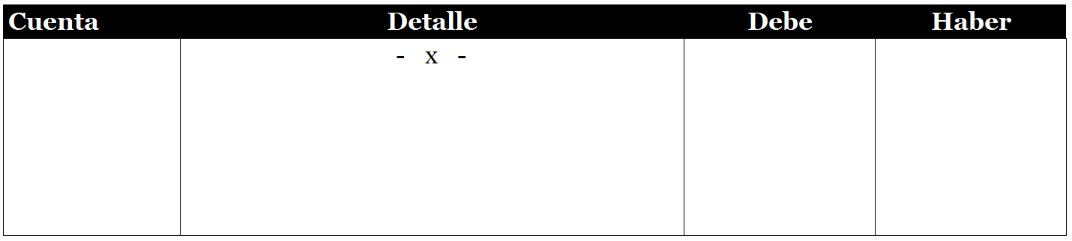
Ejemplo Plusvalía/Goodwill (NIIF 3)
ENTIDAD
900.000.000
Capital
Resultado Acumulado
Otras Reservas
Ut. del Ejercicio
Patrimonio
250.000.000
200.000.000
100.000.000
Patrimonio Copec
600.000.000
50.000.000
600.000.000
Activo Inversión relacionada “Copec” 600.000.000
Activo Plusvalía / goodwill 300.000.000
Pasivo Cuenta por Pagar 900.000.000
Carlos Filgueira Ramos “Magister en Contabilidad y Auditoría (Usach) – Magister en Dirección & Gestión Tributaria (UAI)” & “Certificate in International Financial Reporting”

Slide 36






Deterioro Plusvalía NIIF (UGE)
40%
Valor adquisición | 900.000.000
Patrimonio | 600.000.000
Plusvalía | 300.000.000
5%
20%
Detalle | Debe | Haber
(Gasto) Deterioro Plusvalía | 24.000.000
(Pasivo) Deterioro Acumulado Plusvalía |  | 24.000.000
Glosa: deterioro 8% de la plusvalía adquirida 300.000.000 x 8%
15%
12%
8%
Se decide cerrar Sonacol, lo que significa calcular el deterioro de la Plusvalía por el 8%
Carlos Filgueira Ramos “Magister en Contabilidad y Auditoría (Usach) – Magister en Dirección & Gestión Tributaria (UAI)” & “Certificate in International Financial Reporting”

Slide 37
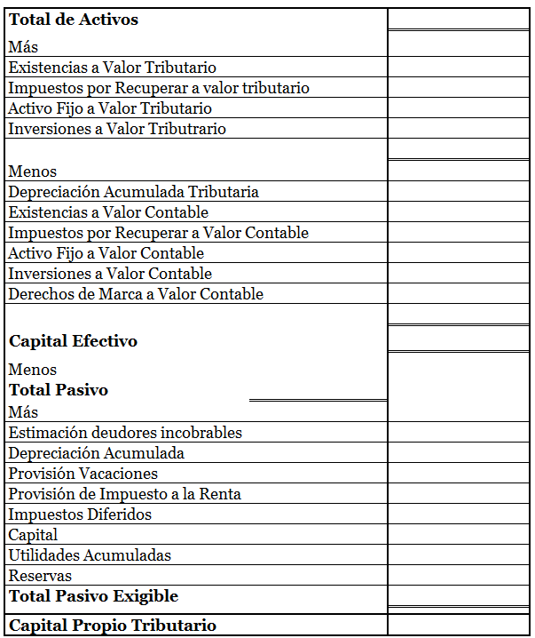
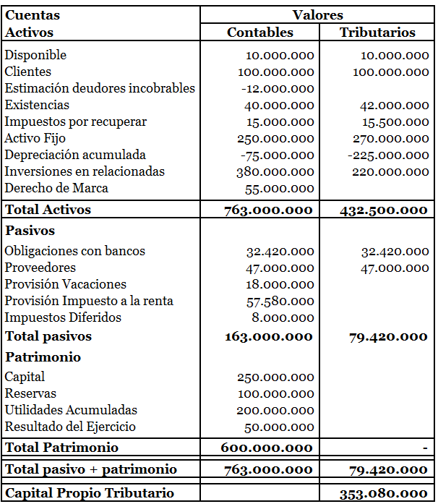
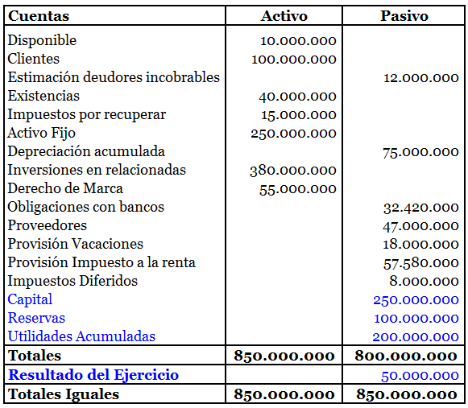
Ejemplo Plusvalía/Goodwill (Artículo 31 N°9 de la LIR)
850.000.000
42.000.000
15.500.000
270.000.000
220.000.000
547.500.000
(225.000.000)
(40.000.000)
(15.000.000)
(250.000.000)
(380.000.000)
(55.000.000)
(965.000.000)
432.500.000
(800.000.000)
12.000.000
75.000.000
18.000.000
57.580.000
8.000.000
250.000.000
200.000.000
100.000.000
(79.420.000)
353.080.000
Carlos Filgueira Ramos “Magister en Contabilidad y Auditoría (Usach) – Magister en Dirección & Gestión Tributaria (UAI)” & “Certificate in International Financial Reporting”

Slide 38
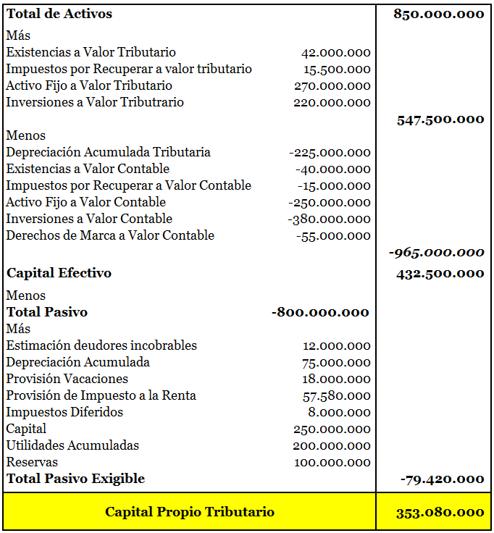
Ejemplo Plusvalía/Goodwill (Artículo 31 N°9 de la LIR)
ENTIDAD
900.000.000
Patrimonio Copec
600.000.000
Valor adquisición | 900.000.000
Capital Propio Tributario | 353.080.000
Goodwill Tributario | 546.920.000
La diferencia así determinada, se distribuye entre los activos no monetarios que se reciben producto de la fusión. Si subsiste la diferencia o una parte de ella, ésta será considerada como un Activo Intangible, este activo será castigado o amortizado a la disolución o al término de giro
Carlos Filgueira Ramos “Magister en Contabilidad y Auditoría (Usach) – Magister en Dirección & Gestión Tributaria (UAI)” & “Certificate in International Financial Reporting”

Slide 39
Asignación Goodwill
Valor adquisición | 900.000.000
Capital Propio Tributario | 353.080.000
Goodwill Tributario | 546.920.000
Activo Fijo Tributario | 270.000.000
Dep. Acum. Tributario | (225.000.000)
Valor Neto | 45.000.000
La diferencia se distribuirá entre los activos no monetarios cuyo valor tributario sea inferior al corriente en plaza, si queda una diferencia, está se considerará como un activo intangible
Carlos Filgueira Ramos “Magister en Contabilidad y Auditoría (Usach) – Magister en Dirección & Gestión Tributaria (UAI)” & “Certificate in International Financial Reporting”

Slide 40
Asignación Goodwill
Activo Fijo Tributario | 270.000.000
Dep. Acum. Tributario | (225.000.000)
Valor Neto | 45.000.000
Método del mercado: Este enfoque implica comparar transacciones recientes de activos similares que hayan sido adquiridas y analizar el múltiplo del precio de compra. Se utilizan datos de mercado para estimar el valor
N° | Valor Corriente en Plaza
1
2
3
4
5
N° | Monto
1 | 242.000.000
2 | 265.000.000
3 | 280.000.000
4 | 310.000.000
5 | 320.000.000
242.000.000
280.000.000
Valor Promedio
285.000.000
320.000.000
265.000.000
310.000.000
Carlos Filgueira Ramos “Magister en Contabilidad y Auditoría (Usach) – Magister en Dirección & Gestión Tributaria (UAI)” & “Certificate in International Financial Reporting”

Slide 41
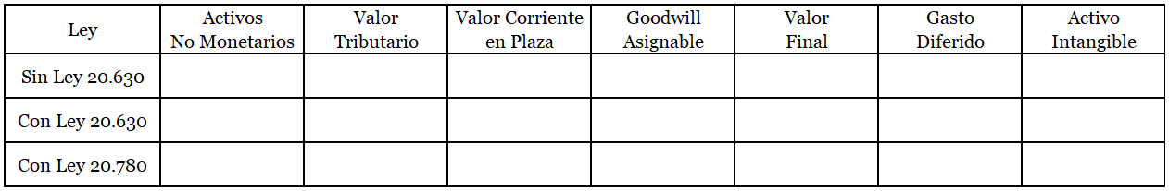
Asignación Goodwill
Valor adquisición | 900.000.000
Capital Propio Tributario | 353.080.000
Goodwill Tributario | 546.920.000
Activo Fijo Tributario | 270.000.000
Dep. Acum. Tributario | (225.000.000)
Valor Neto | 45.000.000
Valor Corriente en Plaza
285.000.000
Edificio
45.000.000
285.000.000
546.920.000
591.920.000
Edificio
45.000.000
285.000.000
240.000.000
285.000.000
306.920.000
Edificio
45.000.000
285.000.000
240.000.000
285.000.000
306.920.000
Como se aprecia, antes de la Ley N° 20.630 el goodwill se asignaba en su totalidad al activo no monetario, con el consiguiente cargo a resultado, para efectos del ejemplo, a través de la depreciación o como mayor costo en caso de enajenación. Con la entrada en vigencia de la Ley N° 20.630 el goodwill sólo podía asignarse al activo no monetario hasta el valor corriente en plaza de dicho bien, correspondiendo la parte no asignada a un gasto diferido amortizable en cuotas iguales en un lapso de 10 años. Finalmente, con la entrada en vigencia de la Ley N° 20.780, el monto del goodwill no asignable pasa a ser un activo intangible el cual sólo generará efectos en los resultados de la sociedad absorbente al momento de la disolución o término de giro de la empresa
Carlos Filgueira Ramos “Magister en Contabilidad y Auditoría (Usach) – Magister en Dirección & Gestión Tributaria (UAI)” & “Certificate in International Financial Reporting”

Slide 42

Consultas
Carlos Filgueira Ramos
cfilgueira@filgueira.cl
+569 72122369
Carlos Filgueira Ramos “Magister en Contabilidad y Auditoría (Usach) – Magister en Dirección & Gestión Tributaria (UAI)” & “Certificate in International Financial Reporting”

